Slide 1




Fチーム

Slide 2
もくじ

Slide 3
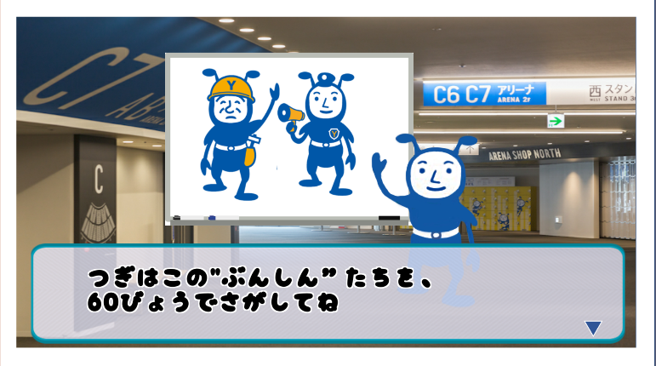
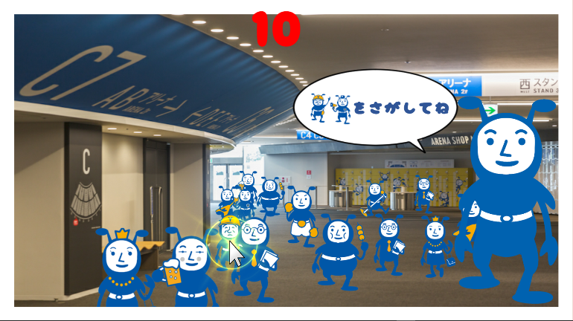
ゲーム紹介
ヨコアリくんをさがすゲームです！
モチーフは「ウォーリーをさがせ」です
Notes:
横浜アリーナでヨコアリくんとかくれんぼをして探すゲームです。モチーフになった作品は皆さんも一度は遊んだことはあると思います「ウォーリーを探せ」です。このようなゲームで遊んだ時にこんな経験はなかったでしょうか？家族で遊んだ時、どっちが先に見つけるかで競争したり、見つけたときに思わず「見つけたー！！」と言ったりしたでしょうそれを今作でも再現できるように制作しました。ウォーリーを探せのような作品は年代を問わないので親子や友人と楽しめます。では、実際のゲーム画面はこのようになっております。

Slide 4
ゲーム紹介
動画ながす

Slide 5
ターゲットユーザー
妖怪ウォッチの好きな年齢層の子供たち
何故か
イベントが同時に開催されるため
Notes:
今回は妖怪ウォッチがイベントを行うということで、親子連れをメインに友達と一緒に来ている、小学生以上の方をターゲットとしています。親子連れには協力プレイでヨコアリくんを探してもらったり、友達連れにはその友達と競ってもらいたいと思いこのターゲットにしました。

Slide 6
工夫した点
子供にわかるような簡単でシンプルなゲーム
大人も一緒に探せるようなむずかしさ
ノベルを挟みキャラクターをイメージさせる
子供も読めるように漢字なし

Slide 7
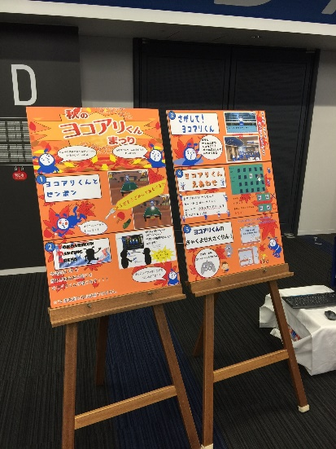
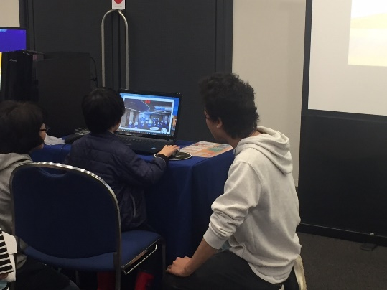
実際の展示
想定したターゲットより低い
親子で楽しんでいた
Notes:
ターゲット通り親子連れが遊びに来ていて、協力プレイする親子もいれば競争して探すという親子がおりました。妖怪ウォッチのイベント後に来てくれる方やイベント前に来てくれる方がいました。ですが、自分達の思っていたターゲットの年齢がをした回ってしまい、操作がしづらいという子も中にはいたので、タッチできるようにするなどの変更を今後加えたいと思います

Slide 8
良かった点、悪かった点
親子で楽しんでもらえた場面があった
制作の進行や、分担がうまくいかなかった
タッチ操作などの子供にもできる媒体
PCによってウインドウのサイズが変わる

Slide 9
まとめ

